Slide 1

Софийски университет „Св. Кл. Охридски”
Факултет по математика и информатика
Бакалавърска програма „Анализ на данни”
Дисциплина: Езици и технологии на метаданни
Летен семестър, 2024/2025 год.
Тема №8: „SPARQL Query Builder“
Курсов проект
Автори:
Самуил Ганев, фак. номер 6MI0200001 Дарин Крумов, фак. номер 0MI0200003

Slide 2
Въведение в Проблемът и Нашата Цел
Проблемът:
SPARQL е мощен, но сложен език, особено за не- експерти.
Трудност при работа с големи хранилища като Wikidata.
Нужда от по-достъпни инструменти.
Нашата Цел:
Разработка на уеб-базиран „SPARQL Query Builder“.
Улесняване на конструирането, изпълнението и разбирането на SPARQL заявки.

Slide 3
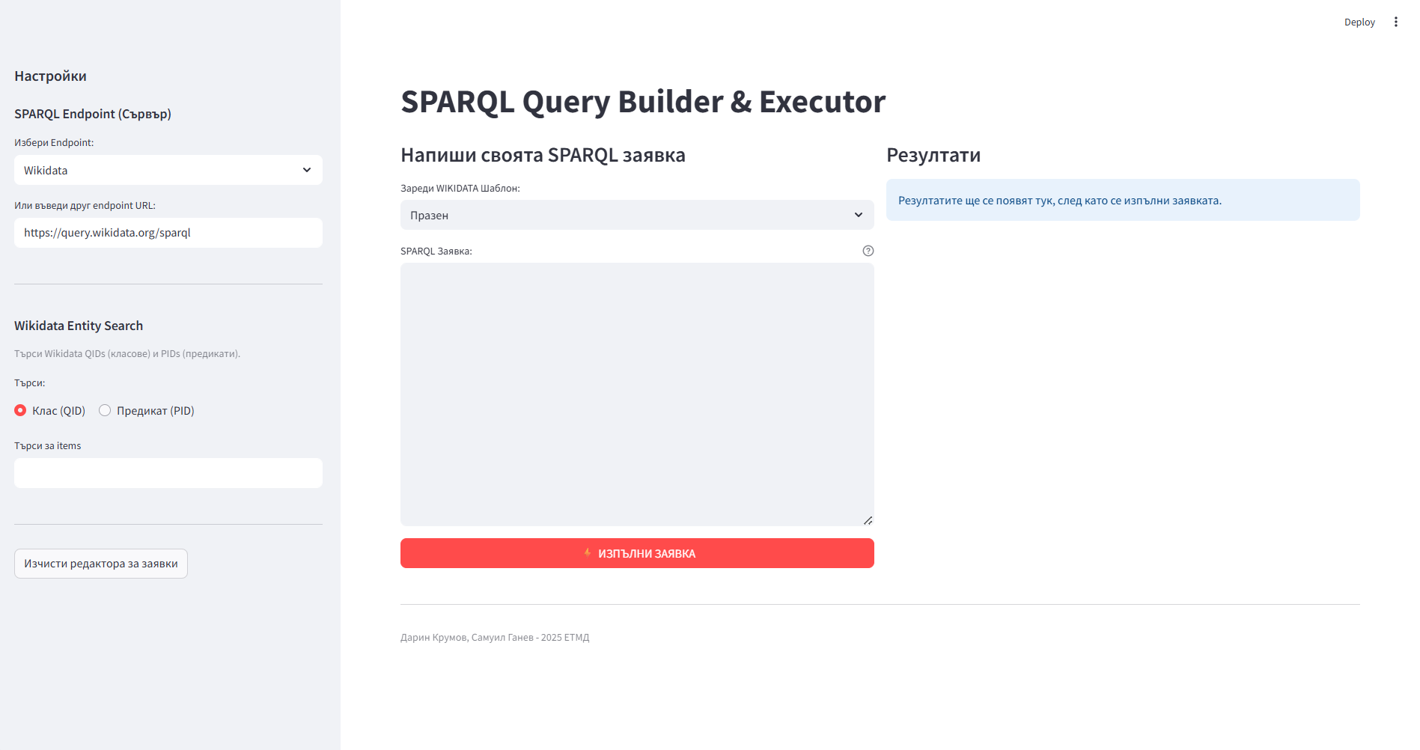
Решение: SPARQL Query Builder Основни Характеристики
Ключови функционалности:
- Интерактивен потребителски интерфейс (базиран на Streamlit).
- Редактор на SPARQL заявки.
- Избор на SPARQL endpoints (Wikidata, Europeana, потребителски).
- Вградени шаблони за заявки (специално за Wikidata).
- Търсене на Wikidata ентитита (класове QID, предикати PID) с копиране на ID.
- Визуализация на резултатите (табличен вид, суров JSON).

Slide 4
Архитектура и използвани технологии
Архитектура:
Едностранично уеб приложение.
Клиент към външни услуги (SPARQL endpoints, Wikidata API).
Използвани технологии:
Python: Основен език.
Streamlit: За бързо изграждане на UI.
Requests: За HTTP комуникация с API и endpoints.
Pandas: За обработка и представяне на таблични данни.
Pyperclip: За копиране в клипборда.

Slide 5
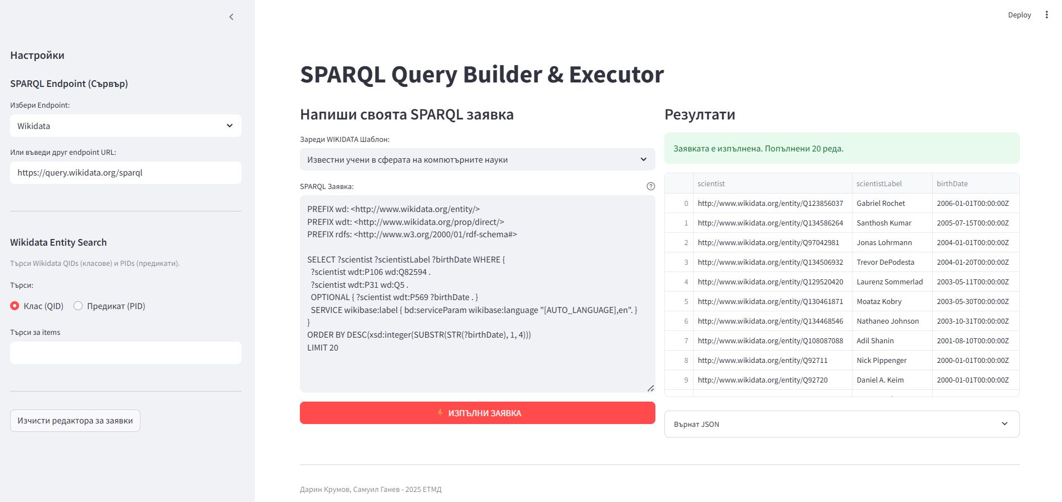
Демонстрация на Ключови Функционалности
Потребителят въвежда/избира заявка, избира endpoint, натиска "ИЗПЪЛНИ".

Slide 6
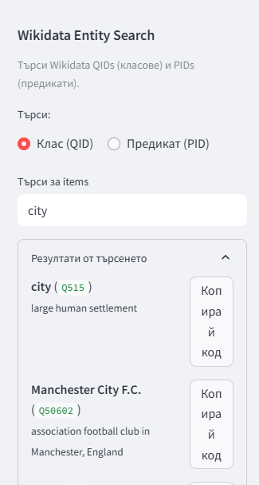
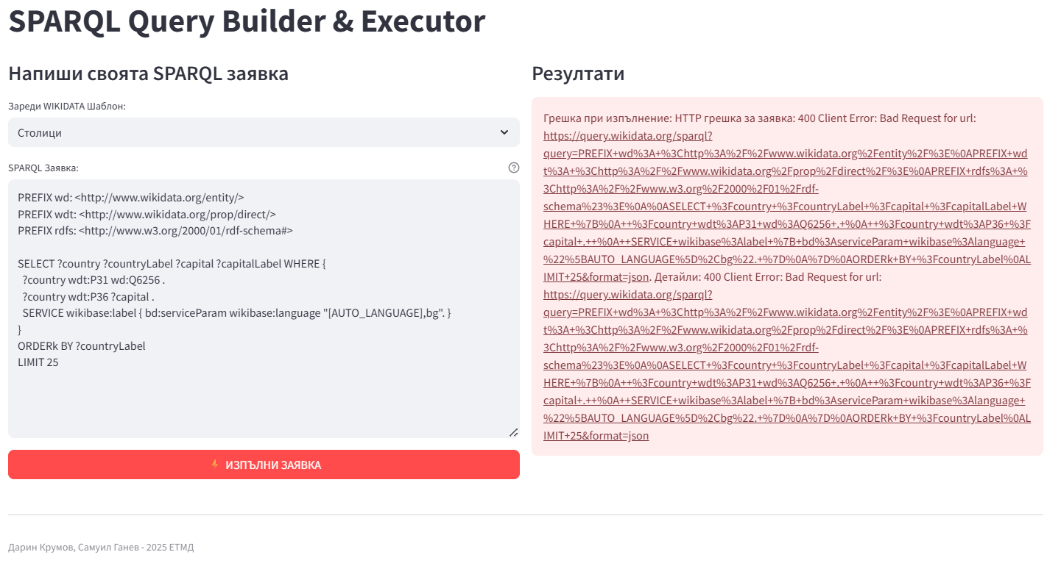
Демонстрация на Ключови Функционалности
Потребителят търси клас/предикат, получава списък, копира ID.
Приложението показва информативни съобщения при грешки.

Slide 7
Използване на ИИ и Разпределение на Работата
Използване на Изкуствен Интелект:
Помощ за: идеи за структура, кодови фрагменти (requests, session_state), предложения за библиотеки (pyperclip), отстраняване на грешки, чернови на документация.
Разпределение на работата (кратко):
Дарин: UI/Архитектура (app.py), стилизиране, Wikidata шаблони, част от документация/тестове.
Самуил: SPARQL логика (sparql_utils.py), Wikidata интеграция, pyperclip, част от документация/тестове.
Общо: проектиране на структурата на проекта, обсъждане, финално тестване.

Slide 8
Заключение и Бъдещо Развитие
Заключение:
Проектът успешно решава проблема с достъпността на SPARQL.
Функционален инструмент, покриващ основните цели.
Възможно бъдещо развитие:
Syntax Highlighting за SPARQL заявки.
Експорт на резултати (CSV, JSON).
История на заявките.

Slide 9
ДЕМО

